Slide 1

Liikegrafiikka ja Ohjelmointi
Programming and Motion Graphic

Slide 2
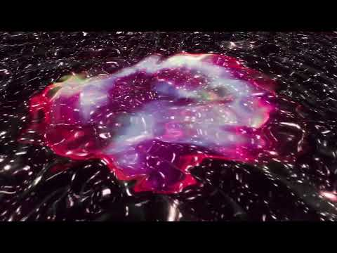
Mikä on Liikegrafiikka?
Visuaalinen ilmaisu
Animaatioon ja visuaaliseen liikkeeseen digitaalisessa mediassa.
Sisältää tekstin, kuvia, grafiikkaa ja muita visuaalisia elementtejä

Slide 3
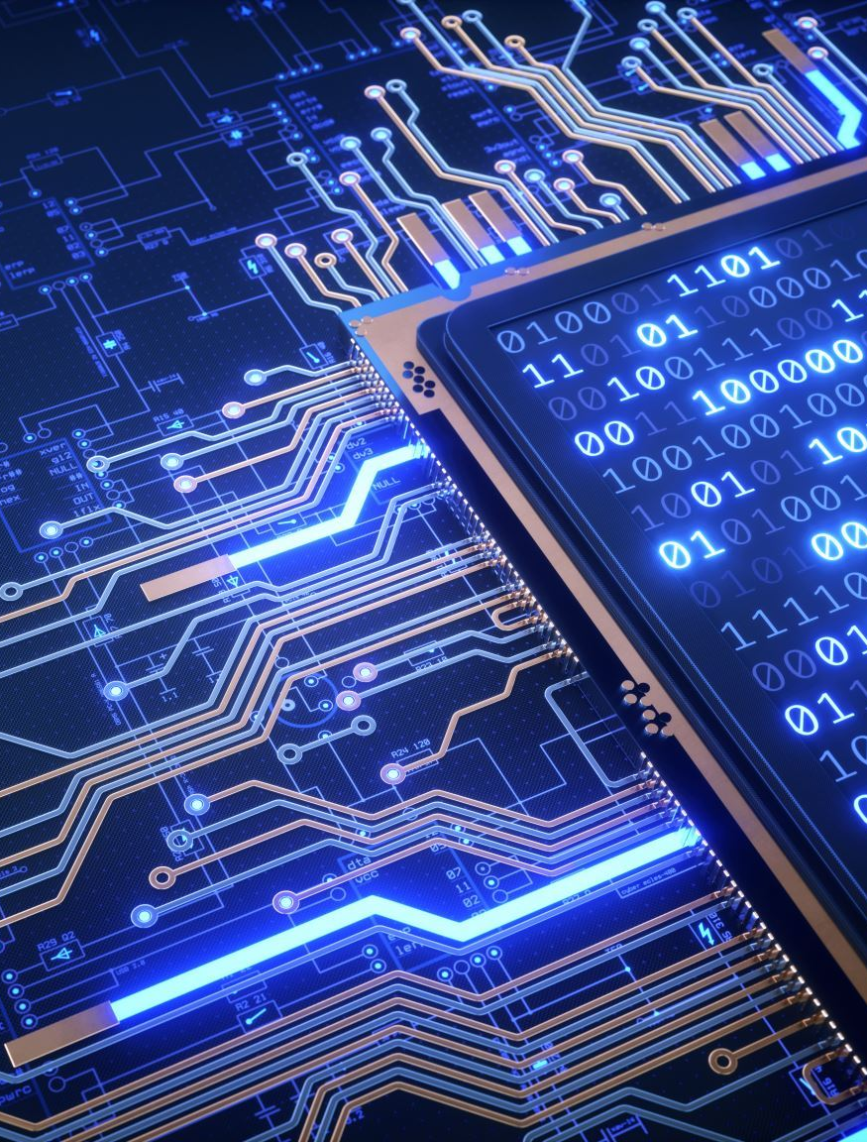
Mikä on Ohjelmointi?
Ohjelmointi on prosessi, jossa kirjoitetaan ohjelmakoodi tietokoneen ymmärtämään muotoon.

Slide 4
Liikegrafiikka ja Ohjelmointi
Ohjelmointikieli käytä algoritmia joka tuottaa animaatioita komentojen sarjan kautta
Animaatioiden ohjelmointi
Data-animaatiot
Pelikehitys
Interaktiivinen multimedia
Graafiset käyttöliittymät
Sisällöntuotanto

Slide 5

Liikegrafiikan Ohjelmisto
Liikegrafiikan tuotannossa käytävä ohjelmistot
Adobe After effect
Cinema 4D
Maya
Adebe Premiere Pro
Blender

Slide 6
Koodaus liikegrafiikassa
After Effects -ilmaisimet mahdollistaa animaation ja liikegrafiikan automatisoinnin ja ohjailun käyttämällä ohjelmointikieltä.
Blenderin avoimen lähdekoodin 3D-grafiikkasovelluksen ohjelmointia ja skriptien käyttämistä sen toiminnan muokkaamiseen ja automatisointiin.

Slide 7

Lähdeet
Relation Between Coding And Animation
Adobe After Effects- Wikipedia
Expression basics – Adobe After Effects

